Slide 1

CHÀO MỪNG
ANH CHỊ EM
TRONG TÌNH YÊU CỨU CHÚA JESUS
ĐẾN THAM DỰ BUỔI THỜ PHƯỢNG
(NGÀY 28-01-2023)

Slide 2
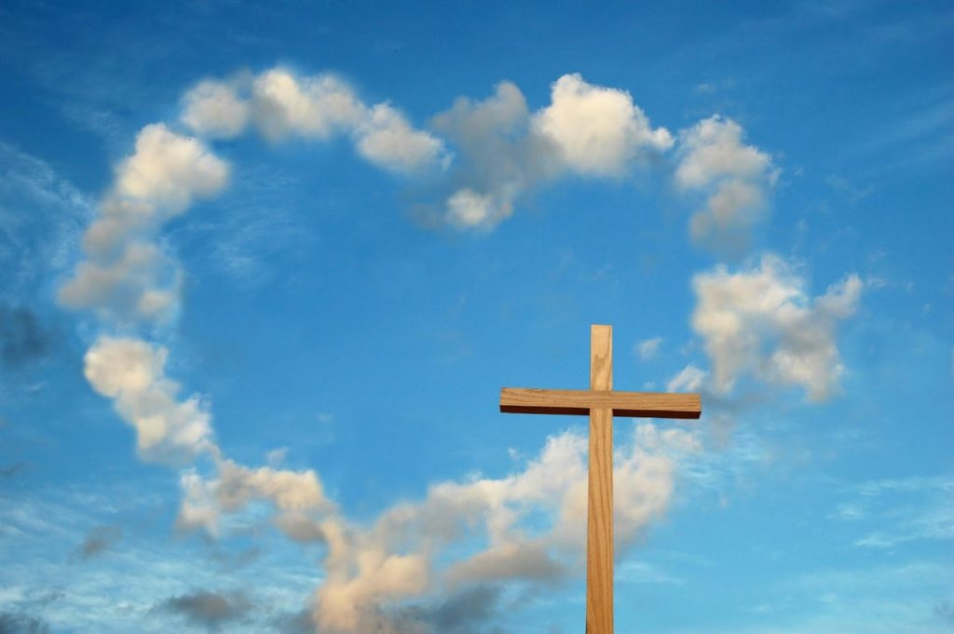
Nội dung
1. Chào hỏi
2. Học câu Kinh Thánh gốc
3. Cầu nguyện
4. Hát Thánh ca
5. Đọc Kinh Thánh đối đáp
6. Chào mừng và thông báo
7. Chia sẻ ơn phước và làm chứng
8. Dâng hiến và cầu nguyện
9. Giảng luận
10. Cầu nguyện chúc phước

Slide 3

HÃY TÔN VINH NGÀI

Slide 4
Hãy tôn vinh Ngài. Hãy tôn vinh Ngài.
Hãy tôn vinh Ngài.
Hồn ta hỡi, hãy ca ngợi,
Giê-hô-va!

Slide 5
1.
Luôn luôn ta không quên,
luôn luôn ta không quên,
không quên biết bao ân huệ của Ngài! (2x)

Slide 6
2.
Tôn vinh Giê-hô-va!
Tôn vinh Giê-hô-va!
Tôn vinh Cứu Chúa!
Hỡi linh hồn ta! (2x)

Slide 7
3.
Chính Chúa tha thứ hết,
tất cả gian ác cũ.
Chúa chữa cho ta,
bệnh tật lui xa. (2x)

Slide 8
4.
Chúa cứu nếp sống ta,
thoát khỏi chỗ hư nát.
Đăng quang ta với sự nhơn từ Ngài! (2x)

Slide 9

MỖI BUỔI SÁNG

Slide 10
Mỗi buổi sáng thì lại mới luôn cho ai kêu cầu Danh Chúa.
Mỗi buổi sáng thì lại mới luôn cho ai kêu cầu Danh Ngài.

Slide 11
Sự thành tín Chúa lớn lắm thay,
cho ai luôn khẩn nguyện thiết tha kêu cầu.
Sự thành tín Chúa lớn lắm thay,
cho ai luôn khẩn nguyện, mỗi buổi sang tươi vui.

Slide 12

NGÀI THẬT TỐT THAY

Slide 13
Ngài thật tốt thay! Ngài thật tốt thay!
Ngài thật tốt thay! Ngài thật tốt thay cho tôi!
Ngài vừa giúp tôi! Ngài vừa giúp tôi!
Ngài vừa giúp tôi! Ngài vừa giúp tôi mỗi ngày!

Slide 14
Ngài gìn giữ tôi! Ngài gìn giữ tôi!
Ngài gìn giữ tôi! Ngài gìn giữ tôi trọn đời!
Ngài thành tín thay! Ngài thành tín thay!
Ngài thành tín thay! Ngài thành tín thay cho tôi!

Slide 15

JESUS MUÔN ĐỜI

Slide 16
Khắp đất trời hòa vang tiếng ca
Chúc tôn Ngài là Vua hiển vinh
Mọi đầu gối sẽ quỳ nơi chân Ngài
Mọi môi lưỡi tôn quí.

Slide 17
Cảm ơn Ngài lòng con thái an
Chúa nhân từ hằng săn sóc con
Tình yêu Jesus mãi không phai tàn
Lòng mừng vui con hát.

Slide 18
Ngài là Chúa các chúa, là Vua muôn vua
Jesus vinh hiển thay Ngài!
Thập tự giá Chúa gánh, chịu thay cho con
Jesus yêu ơi, Ngài vĩ đại thay!
Lòng con yêu Ngài và suy tôn Ngài
Jesus muôn đời, Jesus muôn đời.

Slide 19

GẦN BÊN CHÚA

Slide 20
Gần bên Chúa, Chúa ơi! Cho con gần Chúa hơn.
Gần bên Chúa, phước thay cho người theo Chúa.
Gần bên Chúa, để con không cảm thấy cô đơn.
Gần bên Cha, để con yêu Cha nhiều hơn!

Slide 21
Con trông mong Cha, từ sáng sớm trưa ban chiều.
Trong tâm linh con gần Chúa mãi không lìa xa.
Con yêu Cha luôn vì con được gần bên Chúa.
Chúa ơi! Cho con được gần bên Chúa muôn đời.

Slide 22
Dù bao lúc khó nguy hay khổ đau,
lòng đợi trông Chúa luôn luôn mỗi ngày.
Dù trong trũng bóng đêm, Ngài luôn ở bên con,
gần bên Cha khiến con luôn bình an.

Slide 23
BÀI CA DÂNG HIẾN

Slide 24
Lạy Cha xin hãy cho con được dâng hiến lên Ngài.
Khi Cha đã ban cho và con luôn nhớ ơn Cha.
Xin Cha thêm bội phần mọi điều con hiến dâng.
Lòng con ước mong dâng Ngài suốt cả đời con.

